Slide 1
THAILANDA 2018
KRABI și Insula PHUKET
Program Săptămânal
București, 7 și 9 nopți
Cluj Napoca și Constanța, 7 nopți

Slide 2
Sejururi săptămânale de 7 nopți din Bucuresti
Se pleacă din Bucuresti Sâmbăta de pe aeroportul Henri Coanda la ora 09:55;
Sosirea în Phuket este programată a doua zi dimineață - Duminică - la ora 04:30;
Prima plecare va fi în data de Sâmbătă, 3 Februarie 2018;
Timpul de conexiune în Istanbul este de 2 ore și 30 de minute;
Întoarcerea către casă va fi in fiecare Duminică la ora 05:50.
Sejururi săptămânale de 9 nopți din Bucuresti
Se pleacă din Bucuresti in ziua de Joi de pe aeroportul Henri Coanda la ora 09:55;
Sosirea în Phuket este programată a doua zi dimineață - Vineri - la ora 04:10;
Prima plecare va fi în data de Joi, 1 Februarie 2018;
Timpul de conexiune în Istanbul este de 2 ore și 50 de minute;
Întoarcerea către casă va fi in fiecare Duminică la ora 05:50.

Slide 3
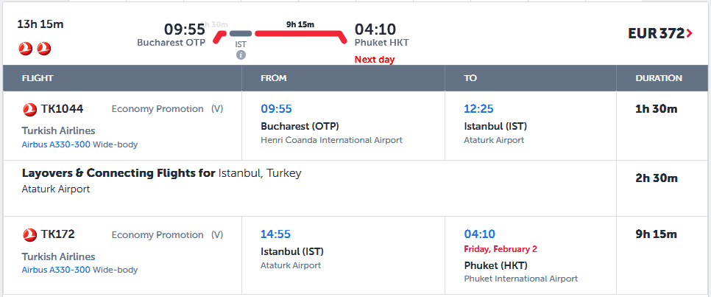
BUH
IST
Zborul de dus de Joi si Sambata din Bucuresti
HKT
Zboruri săptămânale

Slide 4
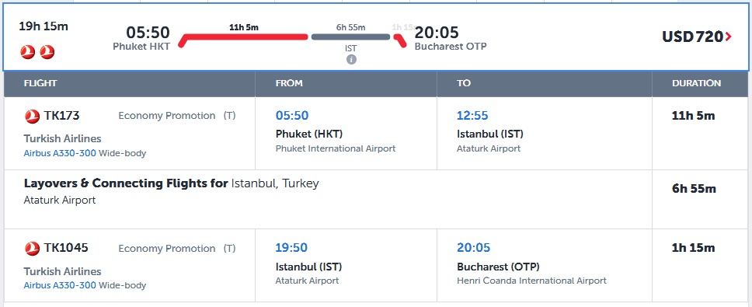
BUH
IST
Zborul de întoarcere în Bucuresti de Duminica
HKT
Zboruri săptămânale

Slide 5
Sejururi săptămânale de 7 nopți din Cluj Napoca
Se pleacă din Cluj Sâmbăta la ora 09:45;
Sosirea în Phuket este programată a doua zi dimineață - Duminică - la ora 04:30;
Prima plecare va fi în data de Sâmbătă, 3 Februarie 2018;
Timpul de conexiune în Istanbul este de 2 ore și 50 de minute;
Întoarcerea către casă va fi in fiecare Duminică la ora 05:50;
Întoarcerea va fi pe aeroportul Henri Coandă din București.
Se poate opta pentru un zbor direct către Cluj Napoca dacă se efectuează cazare în Istanbul. Orarul de zbor de Luni este:
Sejururi săptămânale de 9 nopți din Cluj Napoca
Nu sunt disponibile variante confortabile de zbor.

Slide 6
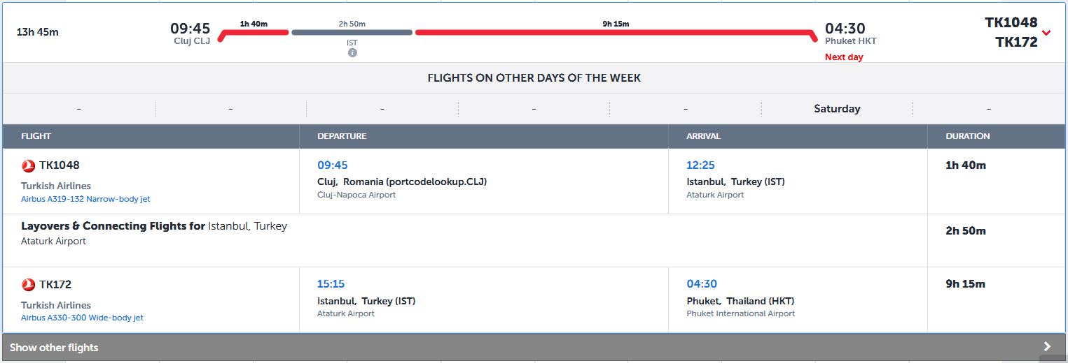
CLJ
IST
Zborul de dus de Sâmbătă din Cluj Napoca
HKT
Zboruri săptămânale

Slide 7
Sejururi săptămânale de 7 nopți din Constanta
Se pleacă din Constanța Vineri la ora 16:45;
Este necesară rezervarea unei nopți de cazare în Istanbul;
Sosirea în Phuket este programată dimineață - Duminică - la ora 04:30;
Prima plecare va fi în data de Vineri, 2 Februarie 2018;
Timpul de conexiune în Istanbul necesită o noapte de cazare;
Întoarcerea către casă va fi in fiecare Duminică la ora 05:50;
Sosirea în Constanța este programată în aceeași zi - Duminică - la ora 14:45;
Timpul de conexiune la întoarcere în Istanbul este de 1 oră și 40 de minute.
Sejururi săptămânale de 9 nopți din Constanța
Nu sunt disponibile variante confortabile de zbor.

Slide 8
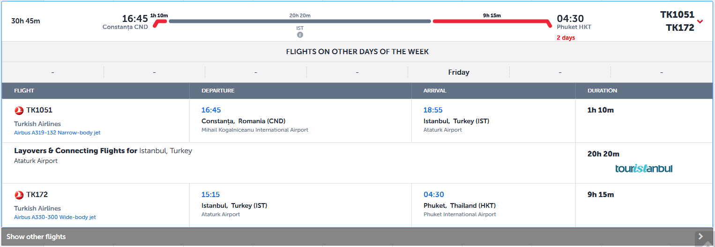
CND
IST
Zborul de dus de Vineri din Constanța
HKT
Zboruri săptămânale

Slide 9
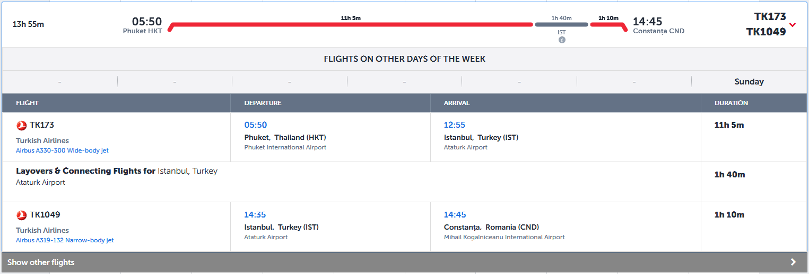
CND
IST
Zborul de întoarcere în Constanța de Duminica
HKT
Zboruri săptămânale

Slide 10
Localizare insula Phuket și Krabi

Slide 11
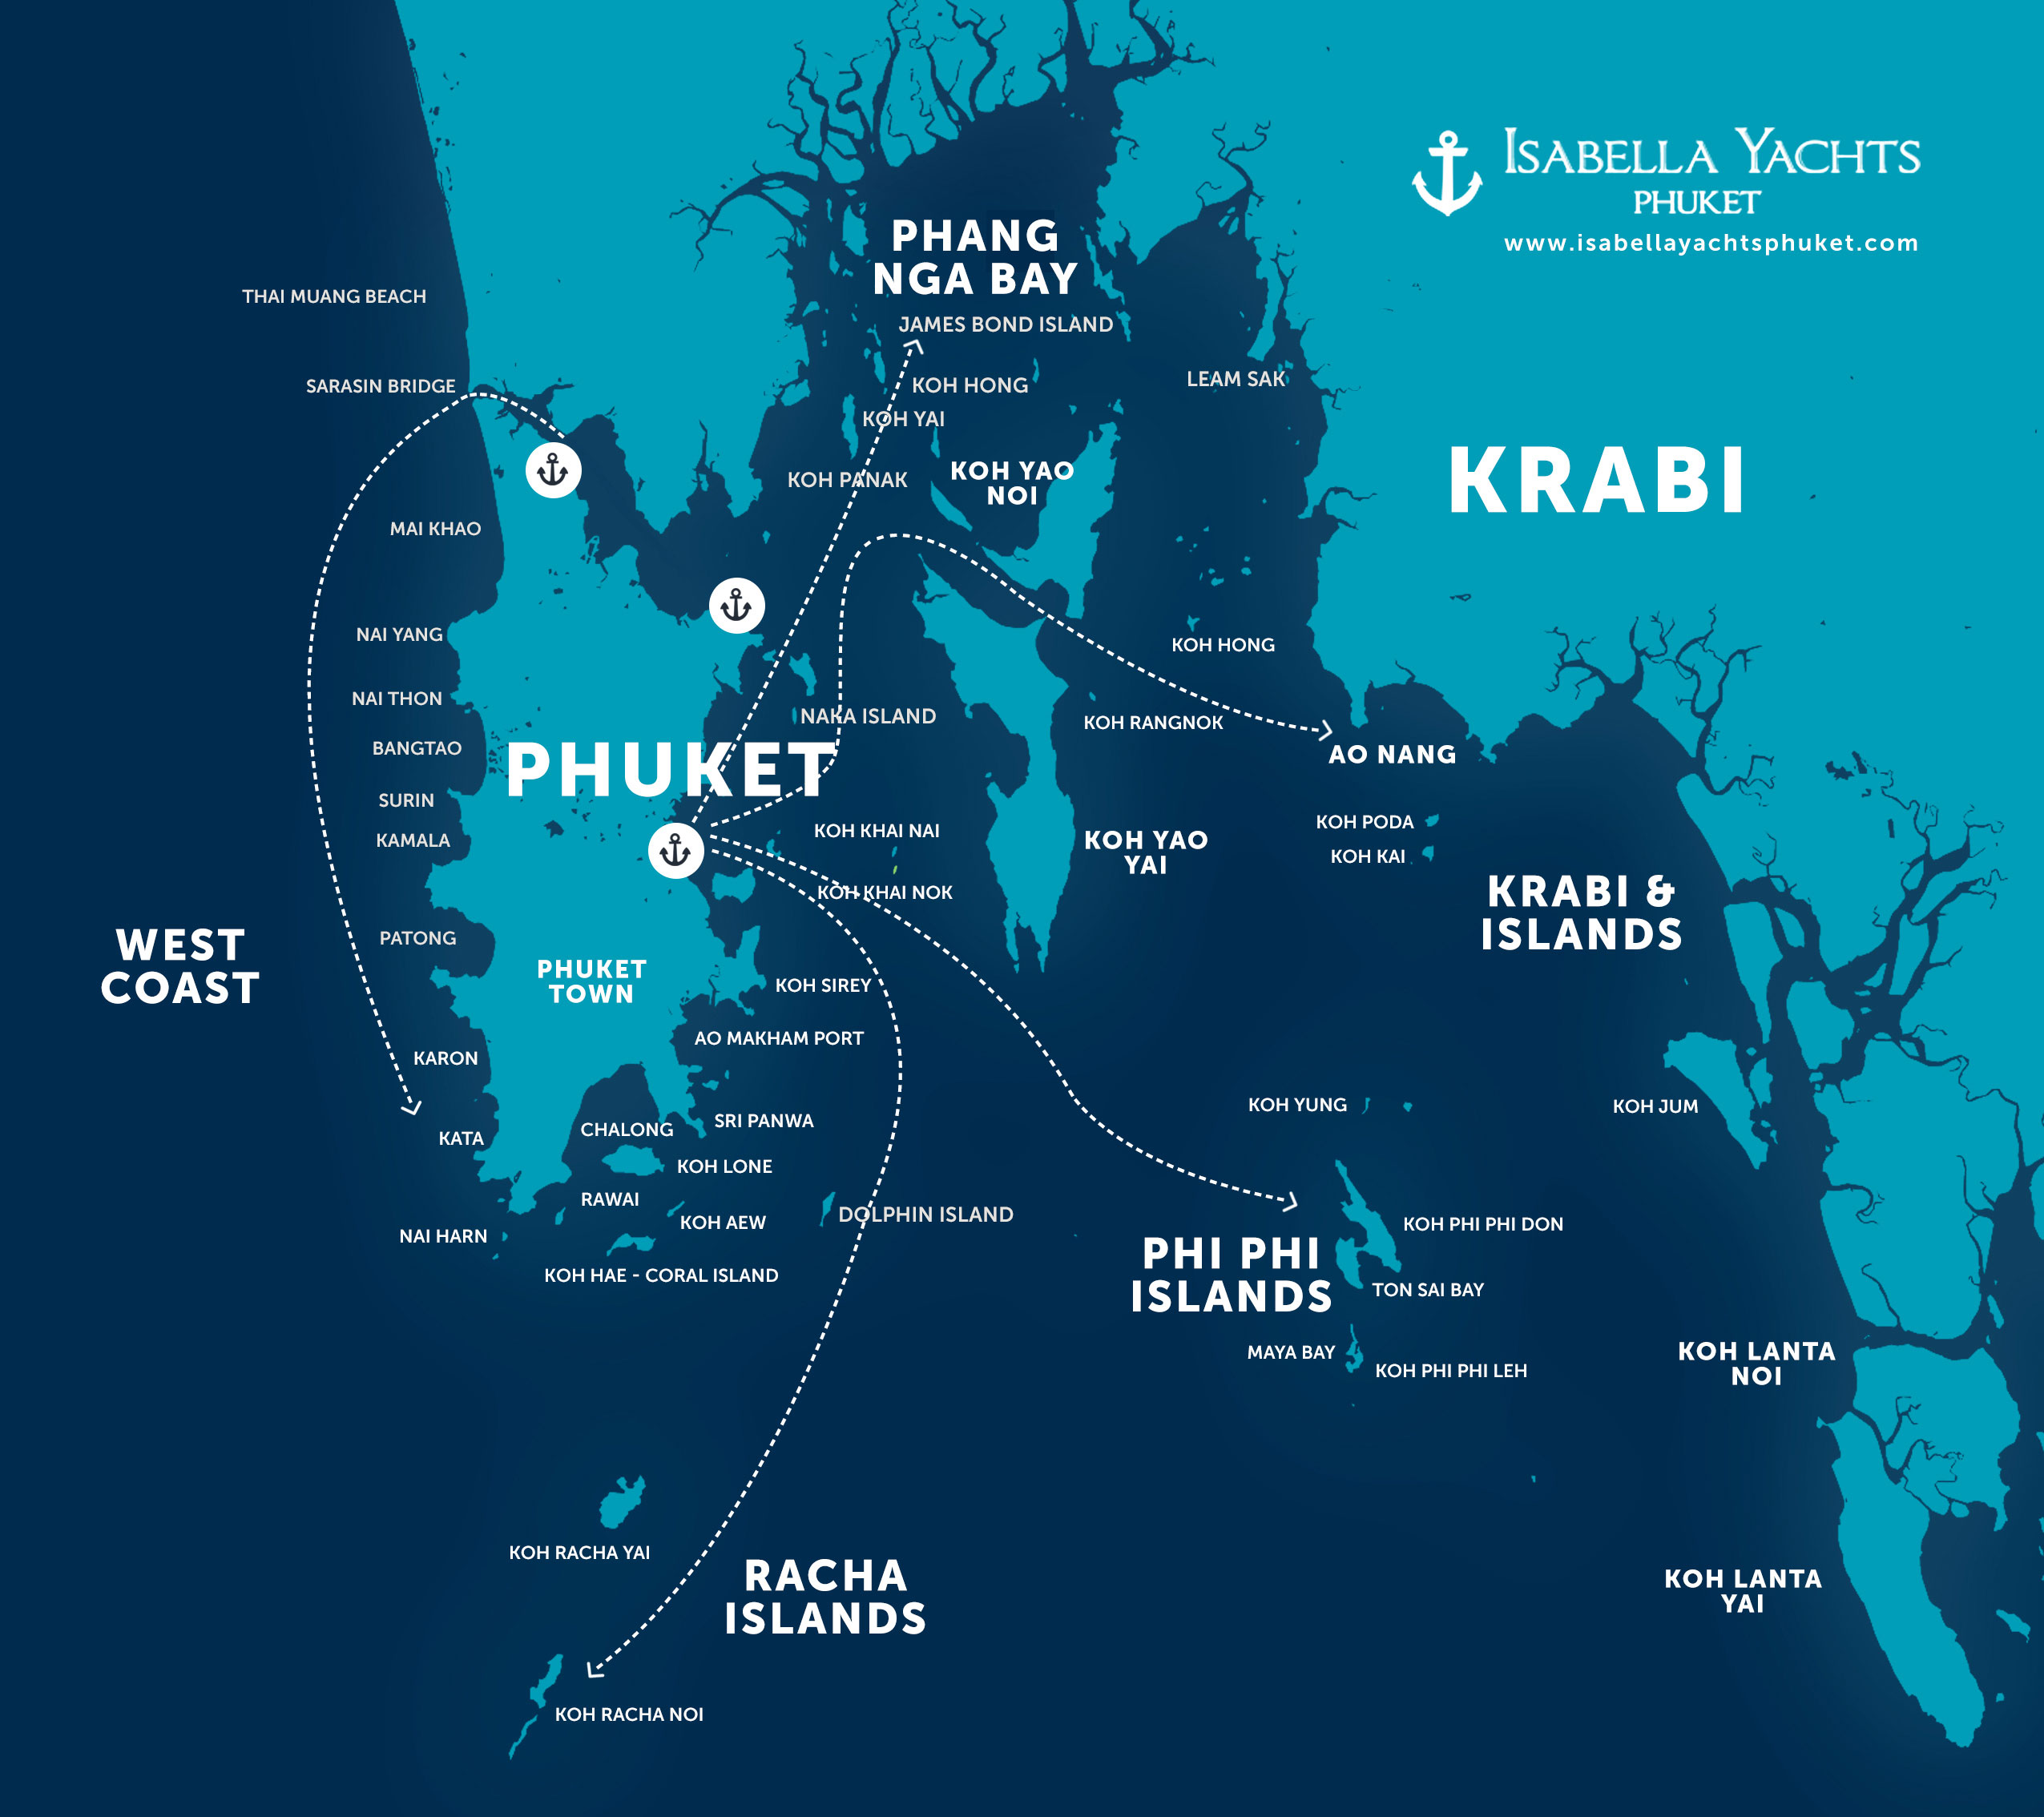
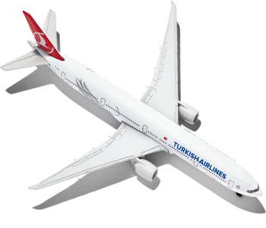
Localizare insula Phuket și Krabi

Slide 12
Viză și condiții de călătorie
Viză pentru Phuket, Thailanda
România face parte din lista de ţări ai căror locuitori pot aplica pentru Visa on Arrival în Insula Phuket. Vizele turistice sunt eliberate pentru o perioadă de 15 zile, iar aplicanţii trebuie să demonstreze că se pot întreţine pe perioada aceasta, având asupra lor minim 10 000 Bath de persoană sau 20 000 Bath de familie. De asemenea, turiştii trebuie să aibă un paşaport valabil pentru cel puţin 6 luni şi un bilet achitat de întoarcere în limita celor 15 zile. Visa on Arrival costă 2 000 Baht.

Slide 13
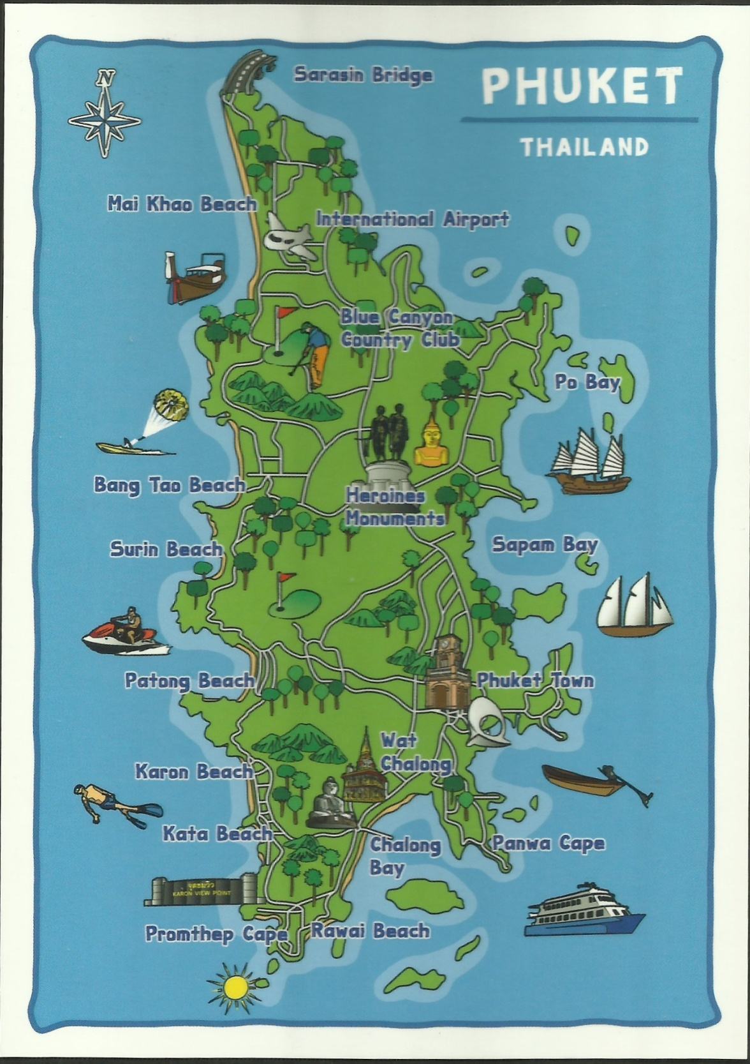
Un spectacol unic, un fel de Circ du Soleil cu profesionisti desavarsiti.
Trapezisti, elefanti pe scena, efecte pirotehnice, totul combinat intr-un show unic, ce combina cu fantezie si umor miturile traditionale thailandeze.

Slide 14
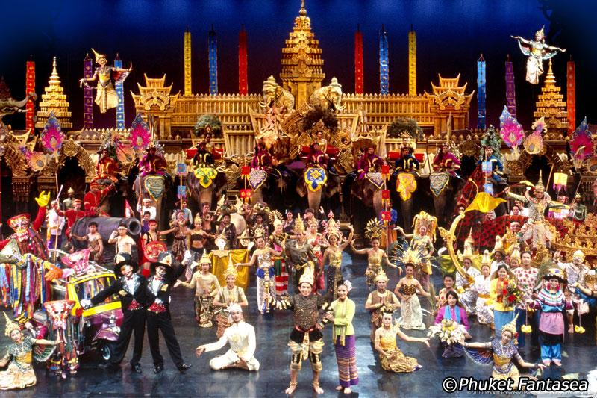

Slide 16
Cel mai mare spectacol de cabaret cu travestiti din Thailanda.
Show-ul e un musical interpretat de celebrii ladyboys locali.
Costume fantastice si mult, mult umor..

Slide 18
Daca traversezi la ceas de seara Bang’la Road, cea mai cunoscuta strada din Patong, vei avea impresia ca ai vazut tot ce se poate vedea in materie de thailandism. Totul e sa fii deschis la minte si sa te bucuri de ceea ce vezi.
Bang’la Road

Slide 19
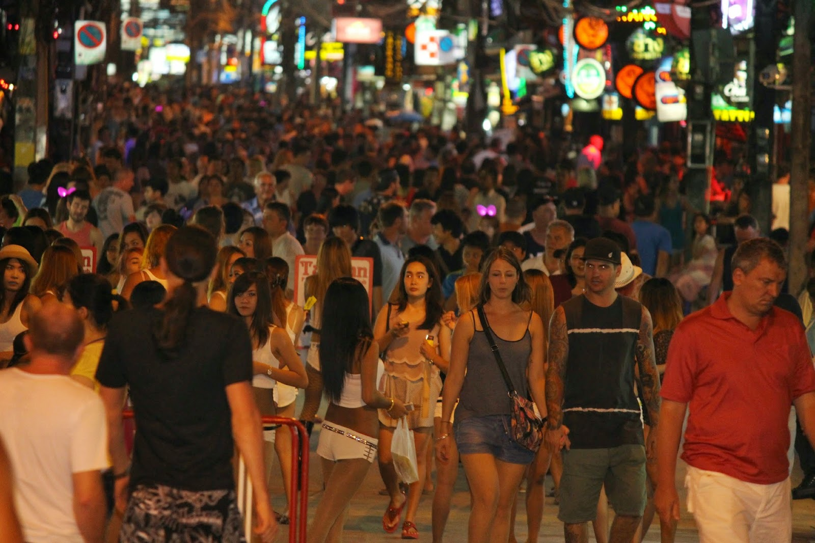
Bang’la Road

Slide 20
Bang’la Road

Slide 21
Rezerva-ti o jumatate de zi npentru acest orasel cu accente portugheze, capitala administrativa a insulei.
Phuket Town

Slide 22
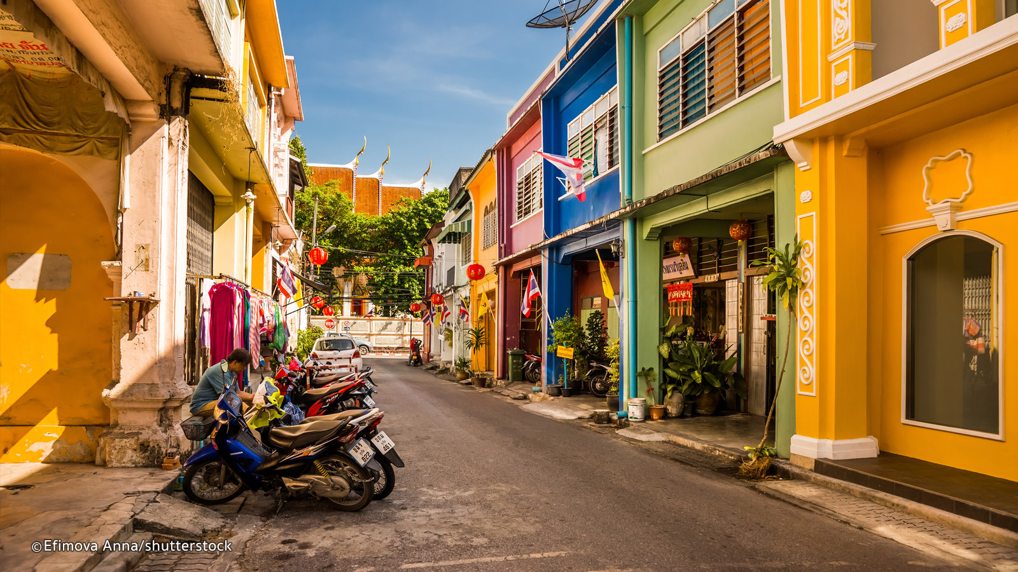
Phuket Town

Slide 23
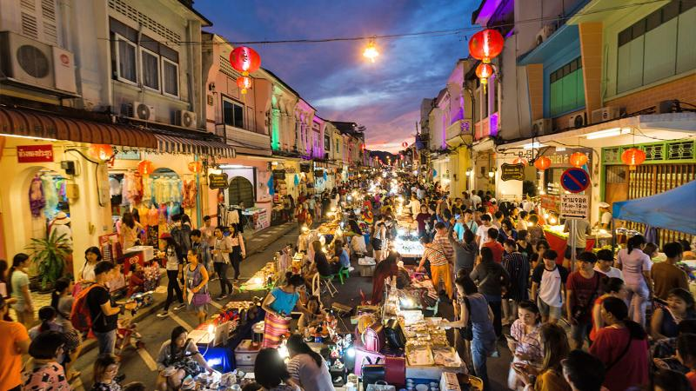
Phuket Town

Slide 24
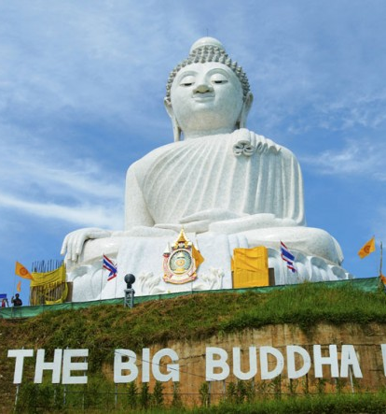
Wat Chalong este cea mai importanta zona de temple a Phuketului, vizitata de milioane de turisti (budisti sau nu) anual.

Slide 25
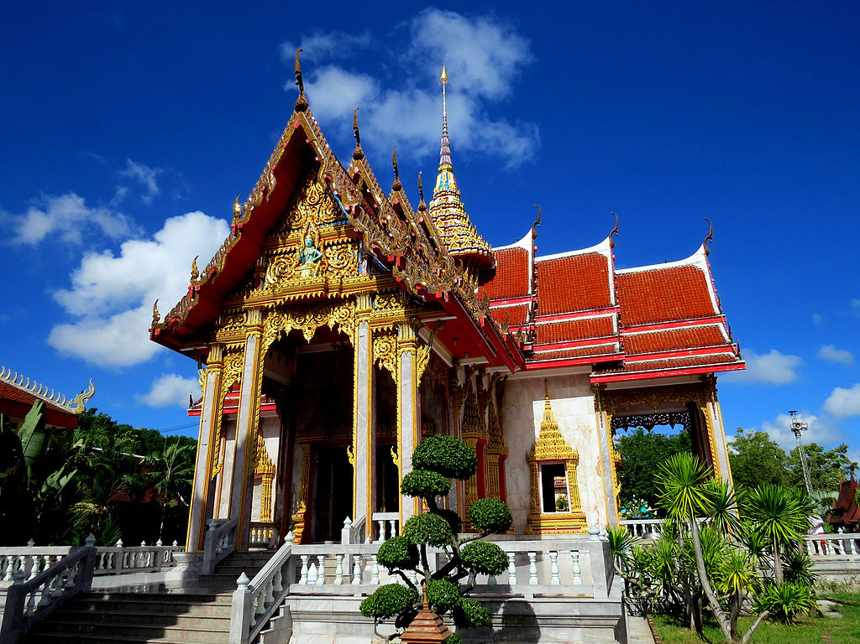

Slide 26
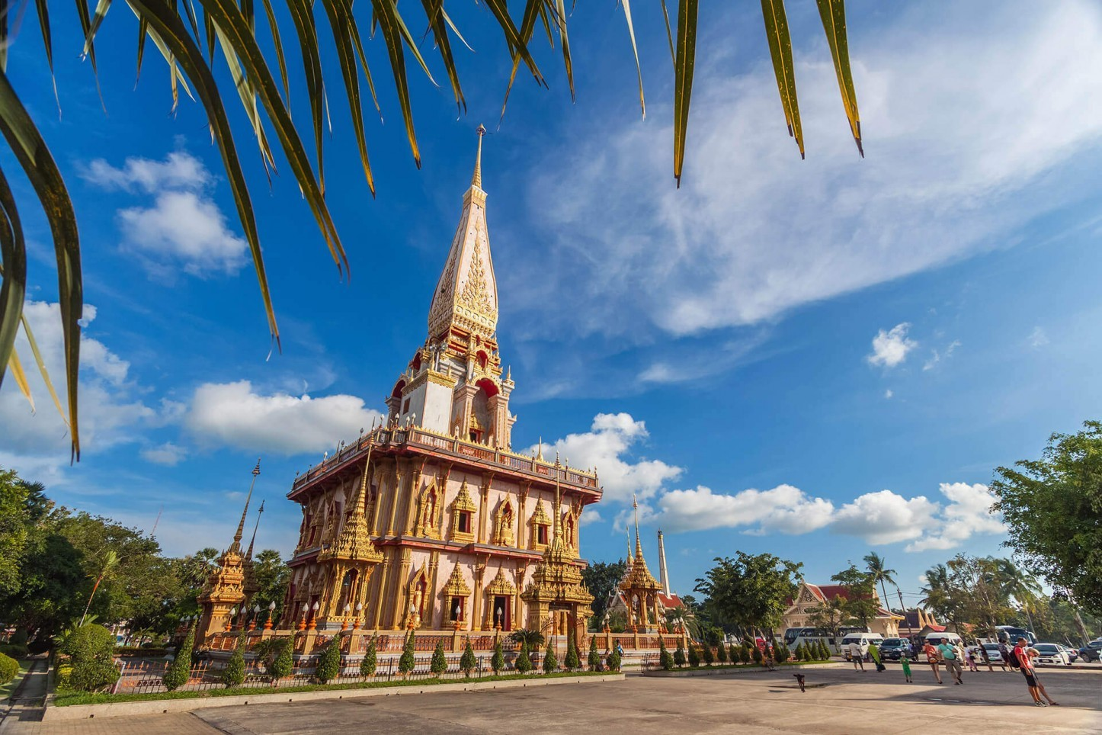

Slide 27
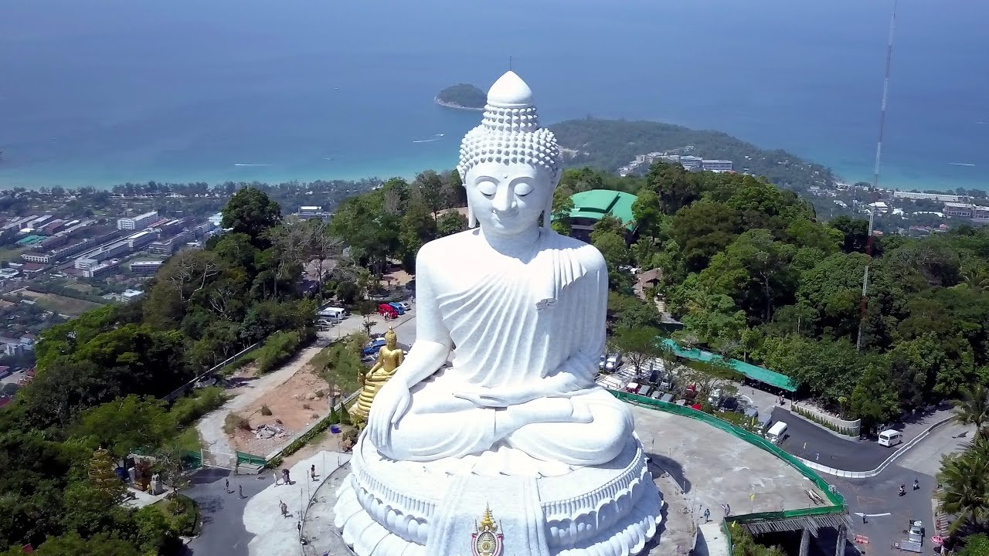

Slide 28
Meciuri de box thailandez (Patong, Rawai)
Muay Thai-ul a capatat o popularitate uriasa in intreaga lume asa ca unde ar fi cel mai bun loc de vazut un meci de box thailandez decat la el acasa?

Slide 29
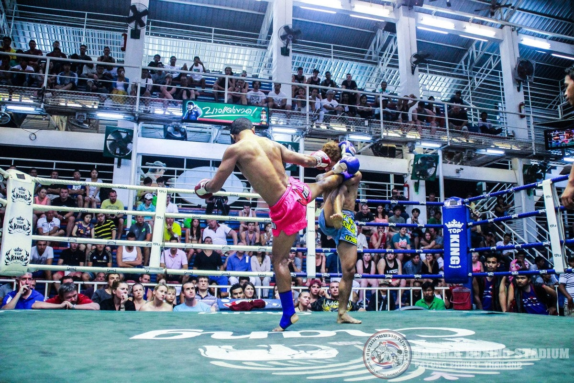

Slide 30
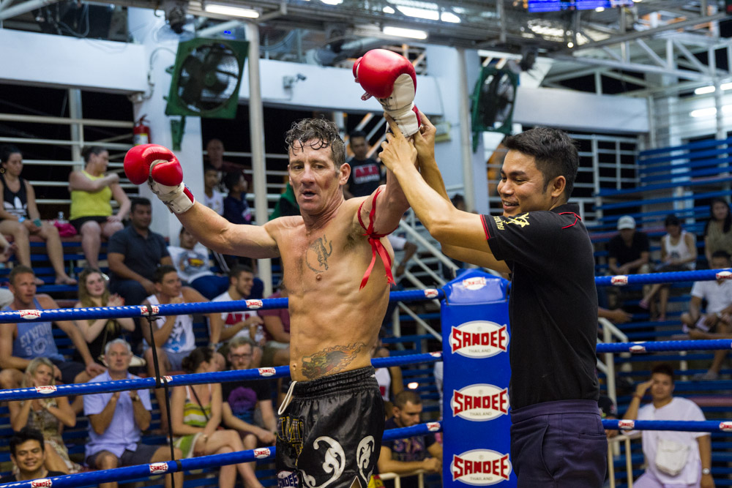

Slide 31
Phuket Zoo sunt specii (in special maimute si pasari mari exotice) pe care nu le prea vezi in multe gradini zoologice.

Slide 32
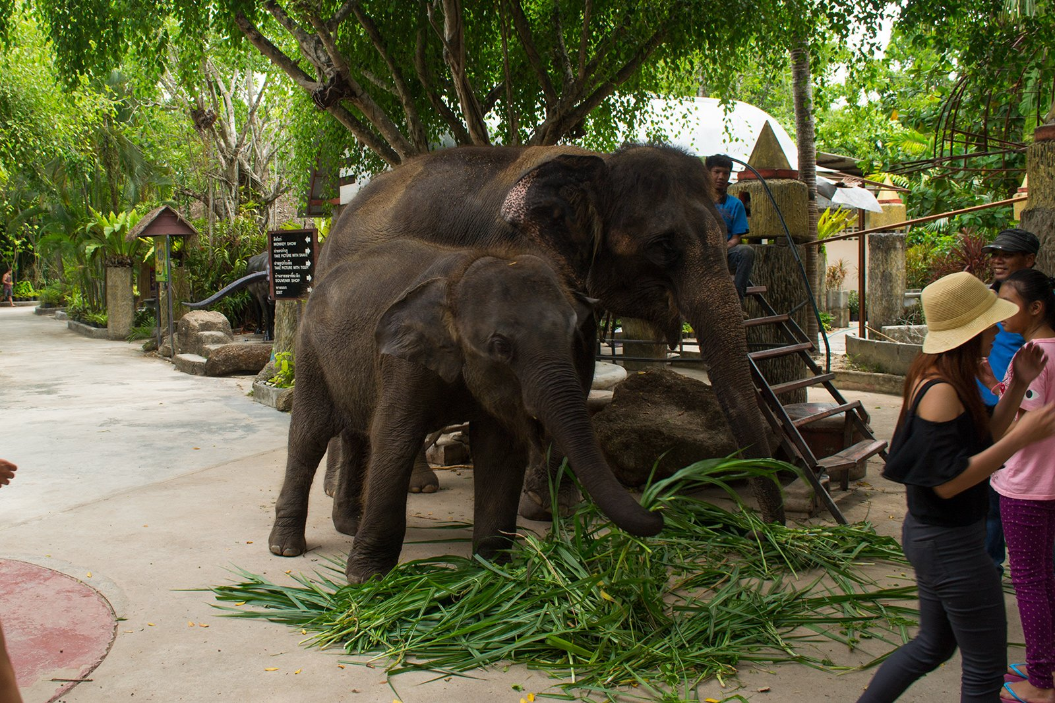

Slide 33
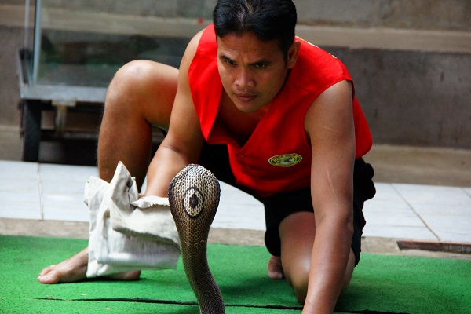

Slide 34
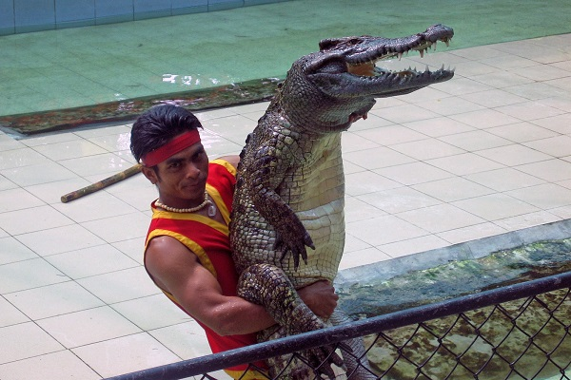

Slide 35
Rawai Park Kids Club este un parc tematic de joaca pentru copii

Slide 37
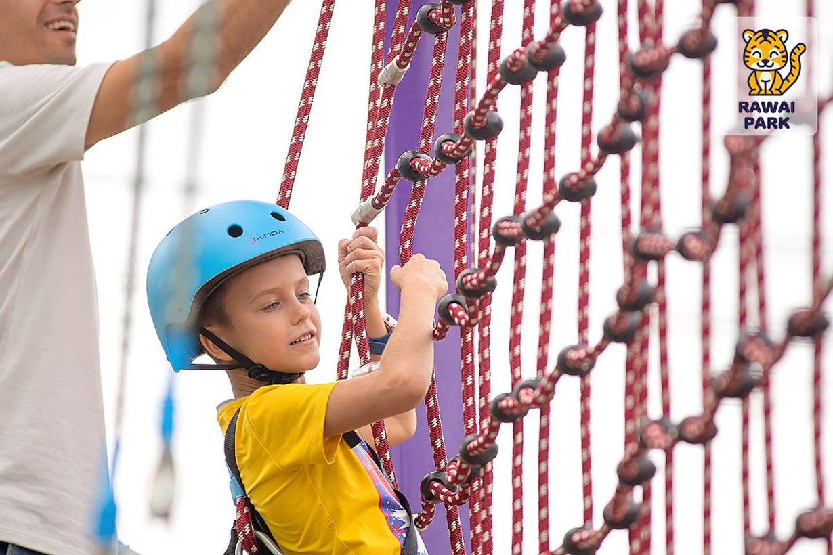

Slide 38
Aquarium Phuket este situat in Cape Panwa

Slide 39
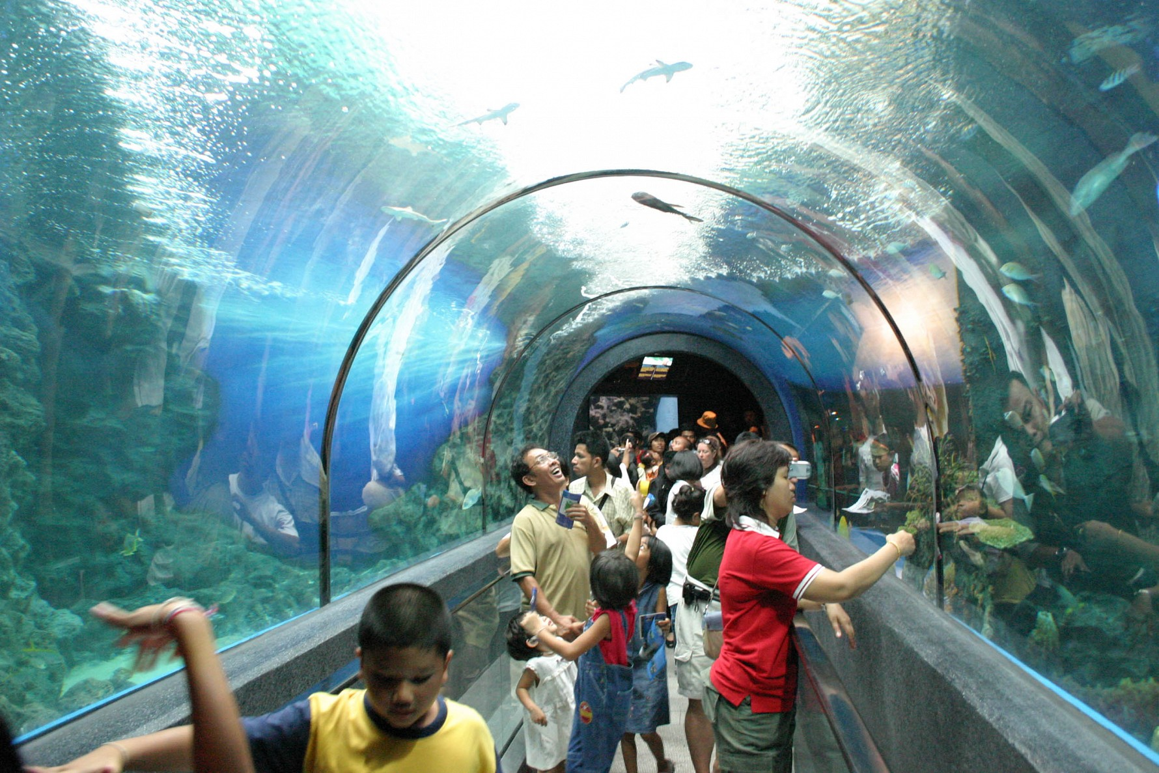

Slide 40
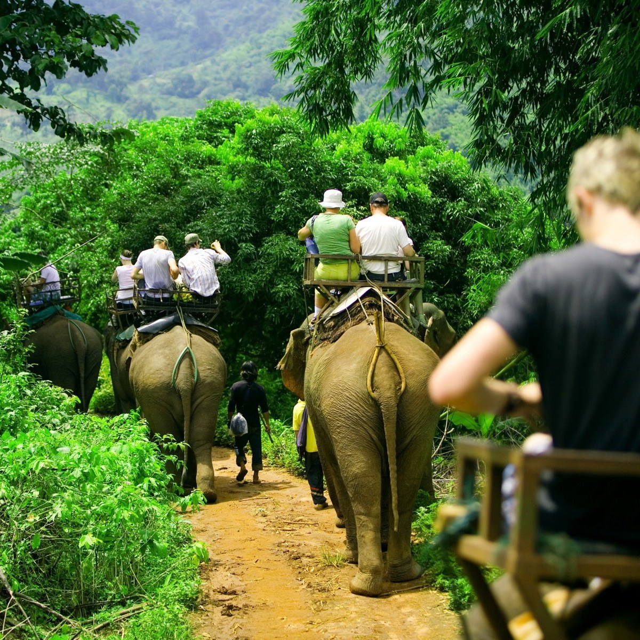
Alte Activități: Elephant Trekking

Slide 41
Alte Activități: Masaj Thailandez

Slide 42
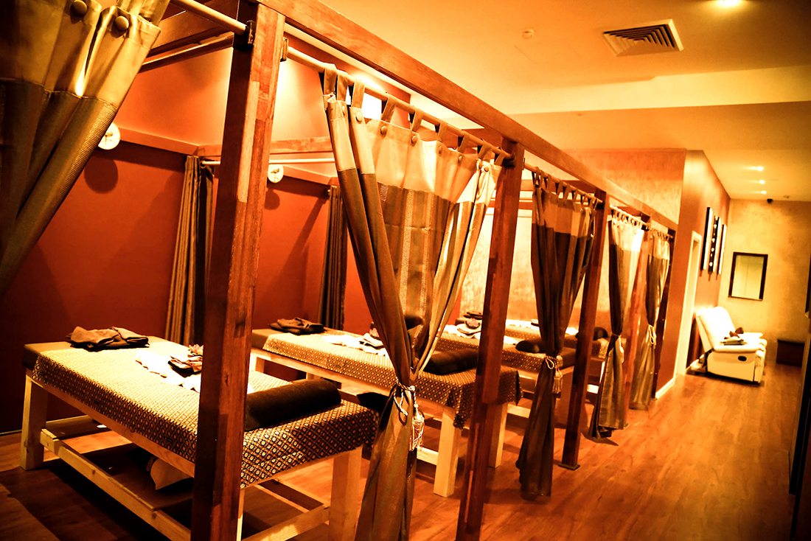
Alte Activități: Masaj Thailandez

Slide 43
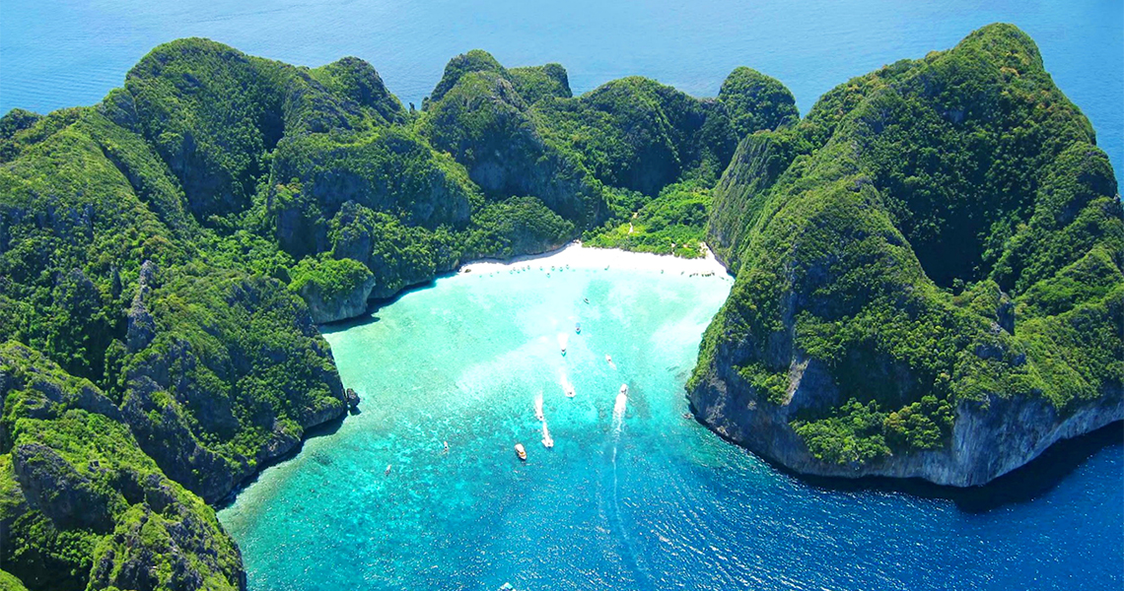
Excursii: insulele Phi Phi

Slide 44
Excursii: insulele Phi Phi

Slide 45
Hoteluri in Phuket - Patong
Hotel Sleep with me 4*, Mic dejun
Hotel Patong Beach 4*, Mic dejun
Hotel Amari Phuket 4*, Mic dejun
Hotel Swissotel Patong 4*, Mic dejun
Hotel Kee Resort & SPA 4*, Mic dejun

Slide 46
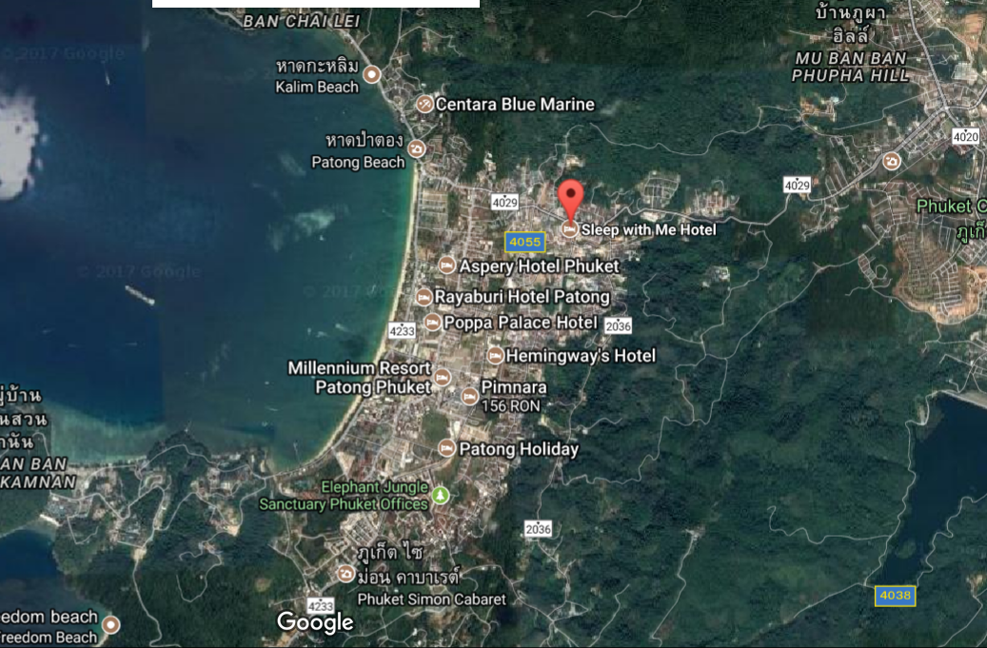
Hotel Sleep With Me 4*

Slide 47
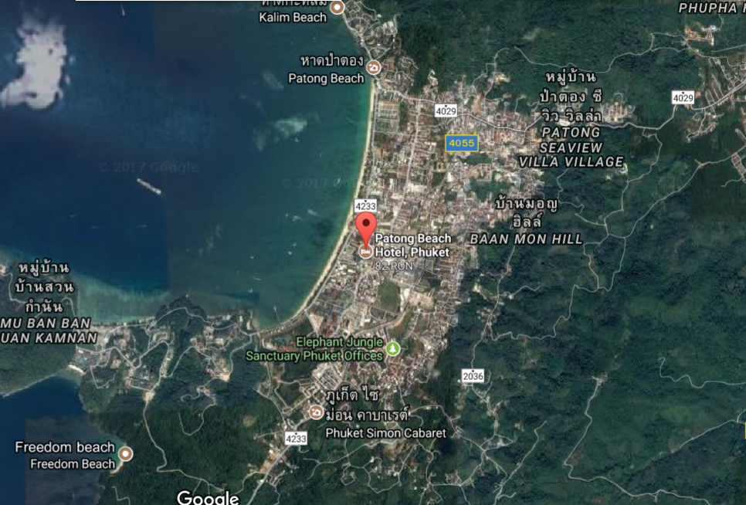
Hotel Patong Beach 4*

Slide 48
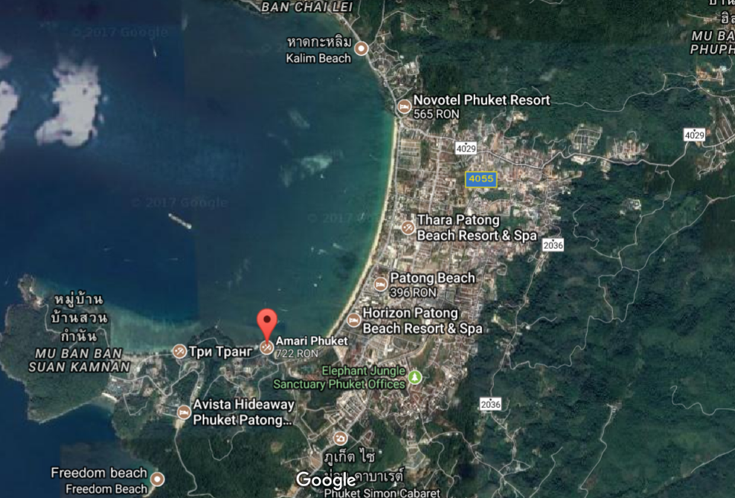
Hotel Amari Phuket4*

Slide 49
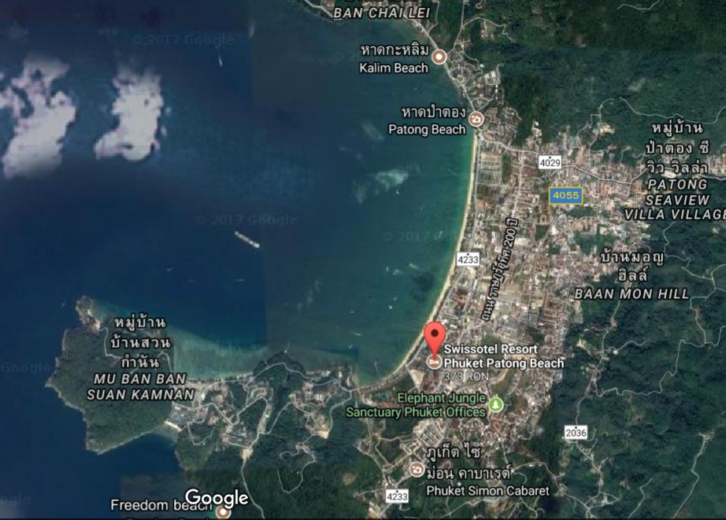
Hotel Swissotel Patong 4*

Slide 50
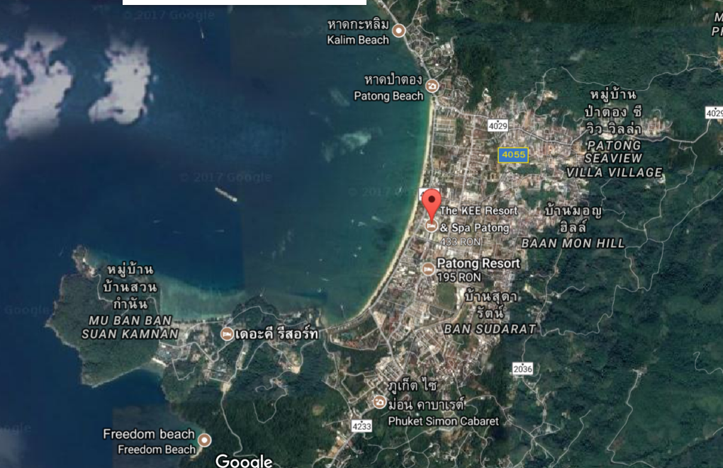
Hotel Kee Resort & SPA 4*

Slide 51
Hoteluri in Phuket - Karon
Hotel Centara Grand Beach Resort Phuket 5*, Mic dejun
Hotel Centara Karon Resort Phuket 4*, Mic dejun
Hotel Peach Blossom 4*, Mic dejun
Hotel Mandarava 4*, Mic dejun
Hotel Andaman Sea View 4*, Mic dejun
Hotel Baan Karon 3*, Mic dejun

Slide 52
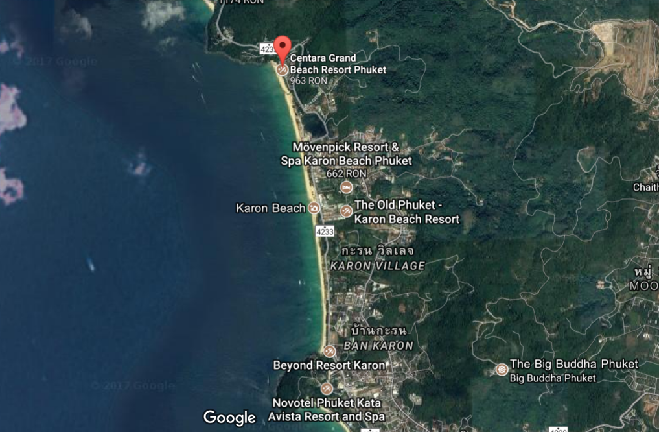
Hotel Centara Grand Beach Resort Phuket 5*

Slide 53
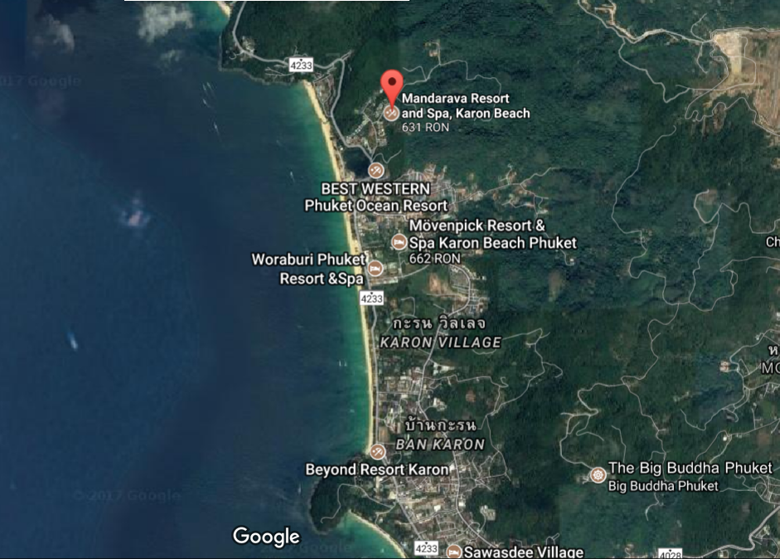
Hotel Mandarava 4*

Slide 54
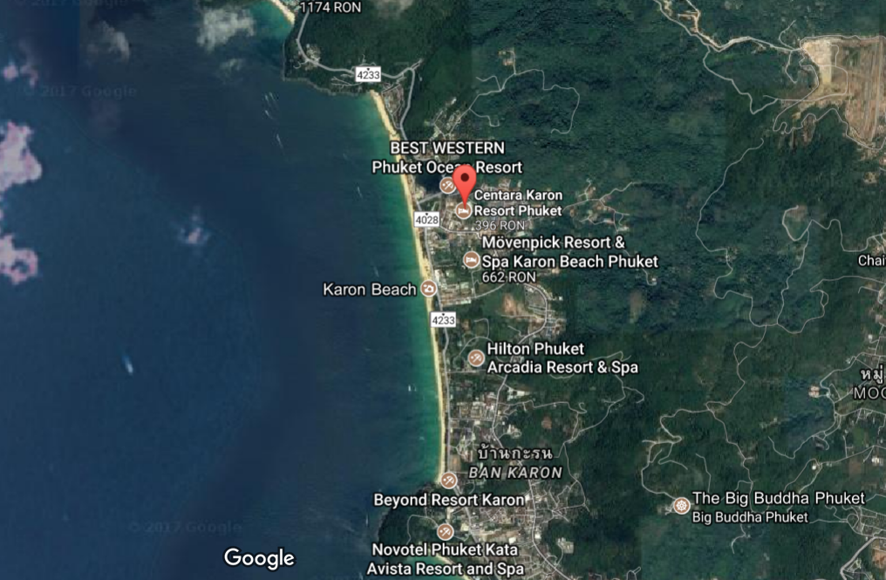
Hotel Centara Karon Resort Phuket 4*

Slide 55
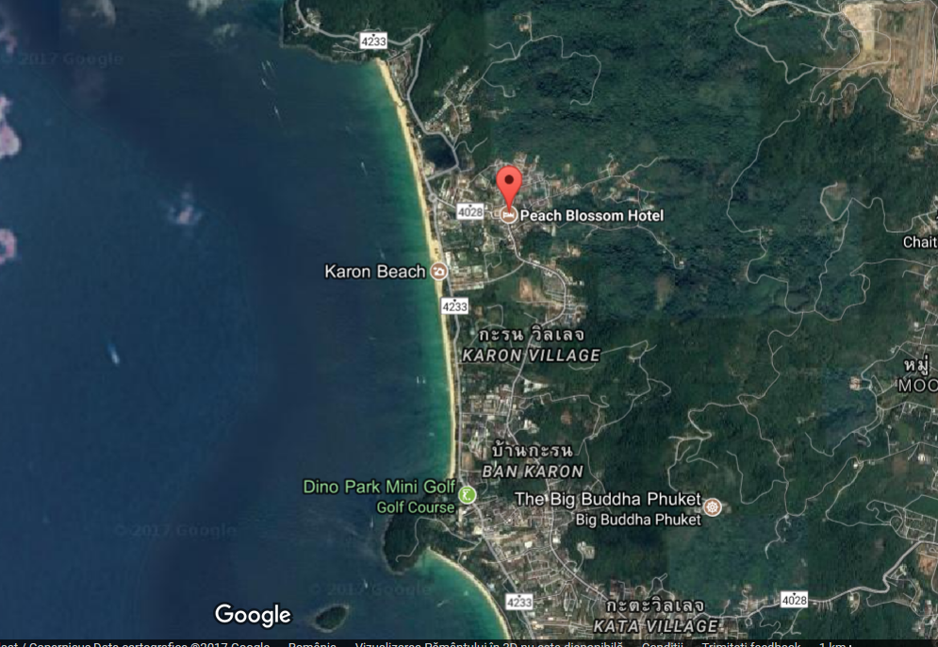
Hotel Peach Blossom 4*

Slide 56
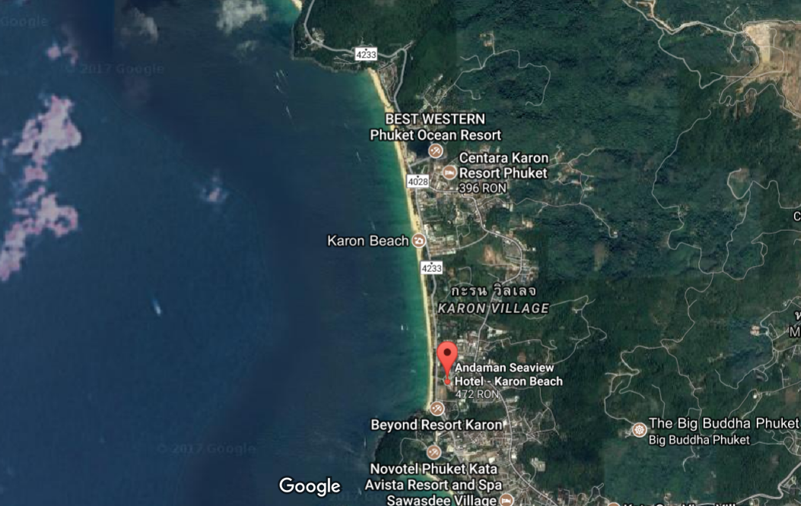
Hotel Andaman Sea View 4*

Slide 57
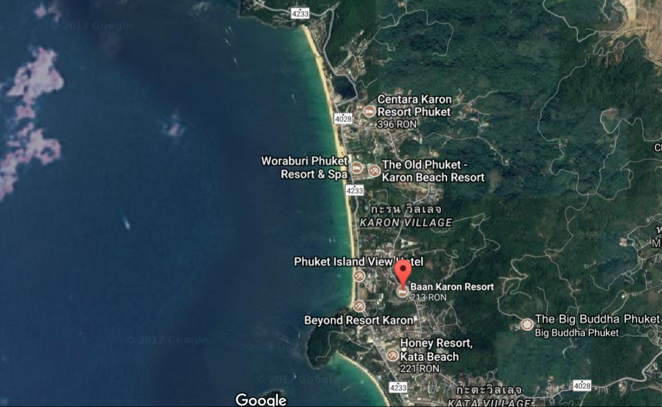
Hotel Baan Karon 4*

Slide 58
Hoteluri in Phuket - Kata
Hotel Katathani Phuket Beach Resort 5*, Mic dejun

Slide 59
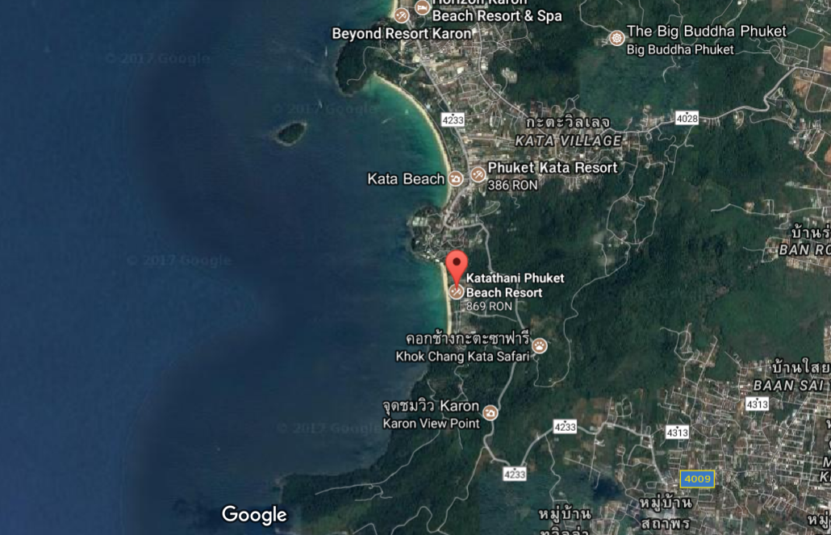
Hotel Katathani phuket Resort 5*

Slide 61
Ao Pi Le
CUPRINS
KRABI
Istorie
Geografie
Obiective
Activități
Cumpărături
Evenimente speciale
Cum ajungeți în Krabi
9
9
9
23
26
26
26
Amphoe – district Ao – golf
Ban – sat Hat – plajă
Khao – munte
Glosar de termeni
Ko – insulă
Laem – promontoriu Maenam – râu Mueang – oraș Muko – arhipelag
Namtok – cascadă Pha – deal Tambon – comună Tham – peșteră Wat – templu

Slide 62
KRABI
KRABI

Slide 63
Bangkok
Marea Andaman
Șosea principală Drum local Stradă
Cale ferată
Changwat (provincie) Amphoe (district) Atracții turistice
6 Krabi
Krabi 7

Slide 64
Provincia Krabi se numără printre perlele coroanei în materie de turism thailandez: sunt remarcabile masivele sale vulcanice ivite monumental din marea azurie, fermecătoarele lagune pustii, plajele virgine şi nemărginirea de ape ca la început de lume... Întins pe 4.708 km² şfliaat la 814 km sud de Bangkok, Krabi este
cu adevărat un paradis al relaxării: posibilită- ţile de cazare fiind încă limitate, turismul nu a pătruns masiv şi acaparator; aproape totul este neatins, natura îşi conservă calitățile neînti- nate. După băi de soare şi surfing spectaculos, puteți explora peşteri sau cascade, puteți urca masivele stâncoase – vă asigurăm că panorama merită fiecare minut, fiecare pas...
asrbsioar.iSColul de lut nisipos din Krabi este
perfect pentru cultivarea unei mari varietăți de produse agricole, cum ar fi arbori de cauciuc, palmieri, portocali, cocos şi cafea. Râul Krabi curge 5 kilometri prin oraş şi se varsă în Marea Andaman, la Tambon Pak Nam.
OBIECTIVE
Khao Khanap Nam
Este considerată destinația-vedetă şi „simbo- lul turistic“ al zonei. Se află în dreptul oraşului şoiapte fi vizitat cu acea barcă tipică locului,
cu coadă lungă. Pornind de la debarcaderul Chao Fa pier, călătoria durează aproximativ 15 minute. Din barcă, vizitatorii pot urca pe o scară pentru a vedea peşterile cu decorul lor misterios de stalactite şi stalagmite. Tot cu barca se poate da o raită spre pădurile de mangrove şi comunitatea locală din satul de pescari Ko Klang.
ISTORIE
Descoperirile arheologice arată că în provin- cia Krabi a existat una dintre cele mai vechi comunități din Thailanda, datând din peri- oada preistorică. Se pare că oraşul Krabi a fost cândva legendarul Ban Thai Samo, unul din- tre cele 12 oraşe regale – al cărui simbol era o maimuță –, oraş ce ținea de Regatul Nakhon Si Thammarat. O altă legendă indică faptul că numele oraşului vine de la cuvântul „krabi“ (sabie), grație unei săbii antice descoperită aici înainte de înființarea oraşului. Ulterior, sabia a devenit un simbol al provinciei.
Tham Sadet („Călătoria regală“) Această peşteră, situată la Ban Nong Kok, la doar 7 km de Krabi, poartă numele ales de localnici pentru a marca vizita Regelui Rama al IV-lea, făcută înainte de a urca pe tronul Sia- mului. Și aici, turiştii au parte de o „scenogra- fie“ geologică aparte, datorată secolelor şi apei: formațiunile de stalactite şi stalagmite.
GEOGRAFIE
Parcul național Khao Phanom Bencha Situat la Ban Huai To, la 20 km de oraş, parcul se întinde pe 50 km², presărați cu munți înalți şpiăduri dese. Din peisaj fac parte pâraie, cascade, o floră uimitoare şi o faună specifică sălbăticiei. Cascada Huai To, la aproximativ 500 m de biroul adminstrativ, îşi desfăşoară spectacolul căzând de pe stânci în 11 bazine
Namtok Huai To, Parcul Național Khao Phanom Bencha
Krabi
Relieful continental al provinciei este împărțit în zone muntoase, dealuri şi câmpii; admi- nistrativ, Krabi este compus din peste 130 de insule mari şi mici din Marea Andaman. Pădurile sunt în principal de mangrove şi
Krabi 9

Slide 65
destinație încântătoare. Interiorul acestei
pereiş-ttemplu, sit arheologic foarte impor - tant, include tigri sculptați în piatră şi o mulțime de artefacte descoperite în incintă – unelte, ceramică şi o matriță pentru amprenta lui Buddha. În dealurile din jur există multe alte eprei,ştceea ce spore şte atractivitatea zonei.
Plaja Susan Hoi („Cimitirul scoicilor“) Situată la Ban Laem Pho, 17 km de oraş, zona a fost cândva mlaştină de apă dulce – un eco- sistem unde viețuia, acum 40 milioane de ani, o specie rară de melci. Modificările climaterice au dus la dispariția mlaştinii, dar deja stratul de cochilii fosilizate de melci avea 40 cm grosime, aeşrnt ut pe 10 cm de lignit din sol. Apoi, schim - bările geologice au făcut ca stratul de cochilii fosilizate să fie distribuit azi în falii de mărime impresionantă, pe malul mării, la Laem Pho. Înainte de a vizita Susan Hoi, verificați predicția fluxului, deoarece spectacolul cochiliilor fosili- zate este vizibil doar la reflux, restul timpului fiind sub nivelul apei.
Hat Rai Le
este o atracție tocmai prin întinderea vastă de ntăisip, linişti şi tăcută. Peste drum, East Rai Le diferă de celelalte plaje din zonă, căci arată ca o întindere bizară de nămol plat – mai ales în timpul refluxului, cu un capăt al plajei acoperit de mangrove – o privelişte cu totul remarca- bilă. Se poate ajunge la Hat Rai Le făcând un drum de vreo 15 minute din Ao Nang, în bărci cu coadă lungă.
Wat Tham Suea
u, firieacşeare cu nume propriu: Wang The - wada, Wang Sok, Wang Chan etc. O altă cas- cadă, Huai Sa-de, la 300 m de intrare, curge în trei trepte fermecătoare. Pentru cei dor- nici de aventură, este interesant un urcuş pe vârful muntelui Phanom Bencha, la 1.397 m. Excursiile în parcul național durează cel puțin 3 zile, din care fiecare oră răsplăteşte vizitato- rul cu peisaje extraordinare: păduri cu arbori falnici, cursuri de apă, cascade jucăuşe, peşteri tuanincticeedşei pbelvedere de pe înălțimi.
Ao Nang
Situată cam la 20 km de oraş, plaja de nisip alb Ao Nang se întinde până la poalele unui lanț deluros din calcar. Este disponibilă cazarea chiar la malul mării, unde există şi magazine cu accesorii pentru scufundări, bărci de închi- riat, restaurante, operatori de turism şi plim- bări cu caiacul. De la Ao Nang se pot închiria ambarcațiuni spre destinații din apropiere: Hat Rai Le, Tham Phra Nang, situate pe țărm, la est de Ao Nang, dar şi insule din larg precum Poda, Kai, Mo şi Thap.
Hat Tham Phra Nang
Dsteşai cecesibilă numai cu barca, această
plajă cu nisip alb, fin, ape cristaline, stânci şi pereişmt agnifice este căutată de vizitatori pe
tot parcursul anului pentru multiple activități recreative, dar frumusețea ei este încă nealte- rată; e considerată cea mai atractivă din zonă. În apropiere, peşterile celebre şi misterioase Phra Nang şi laguna Phra Nang oferă vederi cu adevărat spectaculoase. Cazarea este disponi- bilă într-o gamă largă de prețuri.
Hat Tham Phra Nang
Hat Noppharat Thara
O plajă lungă de 3 km, situată la 6 km de Ao Nang; practic pavată cu scoici minuscule, a fost numită anterior de către localnici „Hat Khlong Haeng“, adică „plajă uscată a canalului“ – deoarece canalul respectiv se usucă în timpul refluxului. Aici se află şi sediul Parcului Național
Wat Tham Suea
Denumită „Peştera Tigrului“ şi aflată la 9 km nord de oraşul Krabi, în mijlocul unei păduri luxuriante cu arbori seculari enormi, este o
Hat Rai Le
Împărțită în două secțiuni, vest şi est; West Rai Le, având mai puține facilități decât Ao Nang,
10 Krabi
Krabi 11

Slide 66
Hat Noppharat Thara
Hat Noppharat Thara-Muko Phi Phi, zonă pro- tejată extinsă atât pe uscat, cât şi pe mare.
Ko Phi Phi Le este o insulă paradisiacă de numai 6,6 km², dăruită cu munți calcaroşi, dealuri înalte, formațiuni stâncoase excentrice. Adân- cimea apei din jur este între 20 şi 34 m.
Din peisajul Ko Phi Phi Le fac parte gol- furi pitoreşti: Ao Pi Le, Ao Maya, Ao Lo Sa Ma. oÎnrdn-estul insulei se află Tham Viking, oerăpeaşmt plă, redenumită „Tham Phaya
Nak“ sau „Naga Serpent Cave“ de Majestatea sa Regele Bhumibol Adulyadej, datorită unei pietre care seamănă cu creatura mitică, pe care Majestatea Sa a observat-o la o vizită în 1972. Pereaşteste considerată sacră de către local - nicii care vin aici pentru a aduna cuiburile de rândunici. În partea de est şi de sud a peşterii sunt picturi antice colorate cu elefanți şi, în mod inedit, cu diferite tipuri de ambarcațiuni: o barcă arăbească, una europeană cu pânze,
Muko Phi Phi
Un Eden tropial dus la esență, catalogat prin- tre cele mai frumoase zone insulare din lume. Situat la aproximativ 40 km de Krabi şi de Phuket, include şase insule mici şi mari şi e caracterizat de o zestre naturală spectaculoasă: stânci, formațiuni calcaroase, pe alocuri plaje idilice, recife de corali şi ape diamantine. Ideal de vizitat între noiembrie şi aprilie.
Ko Phi Phi Don are 28 km² şi găzduieşte toate hotelurile şi formulele de cazare. Laem Tong, în nord, se mândreşte cu o diversitate extremă a naturii marine, loc propice pentru scufundări, caaemşi LHua Raket, Hat Yao şi Hin Phae.
Ao Maya
12 Krabi
Krabi 13

Slide 67
omşpaană, o corabie chinezească şi un vas cu aburi. Picturile ar fi opera comercianților marini sau a piraților; studiul rutelor navale de la vest la est indică faptul că zona putea să fi fost atât un adăpost în calea furtunilor, cât şi un loc de rdeepatrranțisi fşeir al încărcăturilor.
compus din formațiunile bizare ale arhipelagu- rilor Muko Hong şi Muko Yao.
Ao Tha Len
Este ungolf mic, la 35 km vest de Krabi, recunos- cut ca unul dintre cele mai bune locuri pentru caiac pe mare. Excursia cu caiacul explorează pădurile fertile de mangrove şi ecosistemul tro- pical marin, cu faună şi floră extrem de bogate, iar navigarea pe sub colosala formațiune de cal- car va fi o experiență memoriabilă.
Ko Yung este localizată la nord de Ko Phi Phi Don, e „ornamentată“ cu diferite tipuri de recife colorate de corali, are o plajă principală pietroasă la est şi mici plaje de nisip printre volutele capricioase ale țărmului înalt.
Centru de horticultură Krabi
Această destinație agroturistică, susținută de Departamentul de dezvoltare Agricolă, se află la 20 km pe drumul către Amphoe Ao Luek; se întinde pe o zonă largă şi se mândreşte cu o „colecție“ amplă de fructe, flori şi plante – adevărate lecții vegetale, tipice şi exotice.
Ko Mai Phai, situată la nord de Ko Phi Phi Don, aproape de Ko Yung, se făleşte cu plaje superbe în partea de nord şi de est, în timp ce extravagantele recife de corali cu corali tivesc insula de la nord la sud.
Pentru Ko Phi Phi, vizitatorii pot lua feribo- tul de la pontonul Chai Fa din oraşul Krabi. Informațiile, programul şi biletele pot fi obținute de la agenții de turism din centru sau de pe dig. Sunt disponibile bărci obişnuite şi excursii de o zi cu ambarcațiuni de viteză de la Ao Nang la Ko Phi Phi, organizate de mai mulți operatori turistici locali din Ao Nang. La sosirea la Ko Phi Phi Don, vă recomandăm un periplu printre insulele din apropiere, în tradiționala barcă cu coadă lungă. Vizitatorii care călătoresc de la Phuket pot contacta operatorii excursiilor de o zi la Ko Phi Phi.
Tham Lot
Tha Pom Khlong Song Nam
Este un canal de 5 km lungime situat în locul unde apa dulce întâlneşte apa mării, creând un ecosistem uimitor. Apa cristalină trece de la dulce la sărat, în funcție de flux şi reflux. Se poate face o călătorie cu caiacul de-a lungul canalului, pentru a admira peisajul luxuriant al pădurii de mangrove şi mlaştina din turbă de pe ambele maluri ale canalului.
Camparea în parc este posibilă, doar dacă vă aduceți propriile corturi.
Tham Lot poate fi vizitat cu barca de la debarca- derul digului Bo Tho, situat la 2 km de Amphoe Ao Luek, pe drumul către Laem Sak; de aici, vizitatorii pot naviga preț de 15 minute de-a lungul unui canal ce străbate pădurile de man- grove. Tham Lot este un tunel aflat sub un munte maiestuos de calcar, tunel săpat de ape printre stalactite şi stalagmite. Peştera poate fi vizitată numai în timpul refluxului.
Parcul Național Than Bok Khorani Centrul administrativ al parcului este la 46 km de oraş şi 1 km de piața Ao Luek Nuea. Chiar în apropiere, în mijlocul pădurii, există mai multe iazuri naturale cu apă ca de smarald, espsfrăetadrea turi ştilor dornici de înot. Alte atracții ale parcului: peşteri filigranate în munți adlecacr, codri verzi de mangrove şi insule mirifice, la care se poate ajunge doar cu barca.
Hat Thap Khaek
Se află la aproximativ 25 km de oraş şi este considerată o plajă pe cât de curată, pe atât
Tham Phi Hua To este altă peşteră, în muntele Phi Hua To, la 500 m de Tham Lot şi se poate vizita pe acelaşi itinerariu înconjurat de mlaştini de mangrove. În interiorul peşterii există două trasee: în stânga o scurtătură spre capătul epreiiş,tîn dreapta o potecă spre încăperea
tdăe, filininişdtipreferată de turi ştii în căutare de izolare şi spațiu natural privat, unde sunt disponibile mai multe tipuri de cazare. Este un loc de basm, unde uimitorul peisaj marin este
Tha Pom Khlong Song Nam
14 Krabi
Krabi 15

Slide 69
Parcul Național Than Bok Khorani
Tham Phi Hua To
considerată a fi fost odată adăpost pentru locuitorii peşterilor – dovadă fiind picturile rupestre cu oameni, animale, organe umane şi numeroase scoici. Au fost descoperite şi cranii umane mari, posibilă origine a numelui „Big- headed Ghost Cave“.
Muko Hong este un arhipelag fermecător, ce include insule paradisiace: Ko Lao, Ko Sa Ka, Ko Lao Riam, Ko Pakka şi Ko Lao La Ding, majoritatea fiind formațiuni stâncoase din cal- car. Din „profilul estetic“ al acestora fac parte plaje cu nisip fin, recife de corali din preajma țărmului sau din adâncurile mării, o faună acva- tică impresionantă. Ko Hong (sau Ko Lao Pi Le) este cea mai mare insulă din sud, pe teritorul căreia există o potecă lungă de 400 m pentru drumeție şi o zonă optimă pentru turiştii ama- tori de caiac.
Amplasat în extremitatea Parcului Național Than Bok Khorani, arhipelagul este accesibil cu barca de la Ao Nang, călătorie care durează aproximativ o oră.
Tham Chao Le situată la vest de Laem Sak, într-un golf înconjurat de munți şi plin de insule, peştera este accesibilă cu barca, la 5-10 minute de la pontonul Laem Sak. Și aici există, pe lângă formațiuni carstice spectacu- loase, imagini primitive ce reprezintă oameni, animale şi simboluri geometrice – se presu- pune că ar fi putut fi pictate după cele din Tham Phi Hua To.
Muko Hong
18 Krabi
Krabi 19

Slide 70
Namtok Hin Phoeng
Cui nu-i place să fotografieze cascade? Iată pri- lejul: la 25 km de districtul Khlong Thom, după un drum pe autostrada Krabi-Trang, apoi pe eşoasua regională Khlong Phon Market şi încă 400 m de potecă muntoasă, ajungeți la iazul de la poalele cascadei ce se aruncă în gol de pe o stâncă abruptă. Un peisaj memorabil!
Ko Lanta
Arhipelagul Ko Lanta are pe lista „de inventar“ 52 de insule, dar numai câteva oferă spații de caacizlaitrăețiştiufristice, fiind accesibile cu
feribotul – sunt două curse, zilnic, în sezon (noiembrie-mai). Aici veți găsi tot ce are Thai- landa maritimă mai spectaculos: plaje întinse, pustii, bordate de vegetație luxuriantă şi ape limpezi ca diamantul – bijuterii create de
„npaitluornăiiş“icelui mai atractiv turism din
lume. Pe Lanta Yai se întind cele mai lungi şi seducătoare plaje din provincia Krabi, toate accesibile din şosea.
Operatorii de turism, magazinele şi băncile se află lângă debarcaderul Sala Dan, situat în nord. La capătul sudic al insulei este sediul Parcului Național Muko Lanta, un adevărat Eden terestru...
Muzeul Wat Khlong Thom
Muzeul, amenajat într-un templu, se află la 1 km de administrația districtului Khlong Thom, între kilometrii 71 şi 72 ai autostrăzii nr. 4. Expune artefacte (unelte din piatră, orna- mente din lut în formă de animale şi mărgele ce au aproximativ 5000 de ani) descoperite în situl arheologic „Khuan Luk Pat“ („movila de mărgele“) din spatele templului.
Namtok Ron Khlong Thom
Într-o pădure deasă din Ban Bang Khram, la 57 km de oraş, puteți găsi o zonă cu totul speci- ală: izvoare termale cu o temperatură de 40-50 de grade Celsius. Un spectacol natural inedit se arată vizitatorilor acolo unde cursurile de apă caldă întâlnesc curenți reci şi, împreună, for- mează cascade şi „perdele“ acvatice uimitoare.
„Sanctuarul sălbăticiei“ Khao Pra-Bang Khram
La Ban Bang Tiao, la 18 km de districtul Khlong Thom, există o potecă naturală de 2,7 km ce străbate o pădure în care se ascunde nu doar un „iaz de smarald“, dar care este şi gazda unor ăpslaănriteraşrie:pGurney’s Pitta, Rufous,
lpaelsbcaăsrturuşu, Hornbill negru.
Namtok Ron Khlong Thom
20 Krabi
Krabi 21

Slide 71
plutiți printre stâncile calcaroase într-un caiac.
Eesatme şaiicbună cale de a explora nenumă - ratele insule şi plaje virgine din Krabi, de a des- coperi adevărata magie a zonei în ritmul pro- priu: acel melanj estetic al pietrei robuste cu apa limpede şi nisipul sidefiu al plajelor senine... Vă recomandăm două trasee. Primul, prin pădurile de mangrove la Tham Lot, tunelul împodobit cu stalactite si stalagmite de sub muntele de calcar. Apoi până la Tham Phi Hua To, numit şi Tham Hua Kalok, unde puteți
vedea anticele picturi rupestre.
Al doilea traseu cu caiacul este către Khao Karot. Înconjurat de mlaştini pitoreşti de man- grove, muntele este un loc sălbatic, fascinant, vibrant, unde pe alocuri veți observa pereții purtători de istorie: picturile preistorice.
Acest sport este accesibil atât celor experimentați, cât şi începătorilor, deoarece operatorii oferă instruire la începutul călătoriei. Centrul de caiac se află la Ao Nang, închirierea caiacului este disponibilă în multe pensiuni din zonă, ca şi ghizii ce vă vor conduce prin labirintul insular.
Ko Rok
Parcul național Muko Lanta Marine
de turism, stațiunile şi campingurile de pe Ko Lanta Yai pentru o excursie la Ko Rok cu barca cu motor, nefiind recomandată călătoria în băr- cile cu coadă lungă.
Sareădpeesf1ă5ş2okm ²,şpi rin biroul situat la capătul Ko Lanta Yai, administrează numeroase insule, inclusiv Lanta Yai, Lanta Noi, Ta Leng Beng, Ha, Rok şi Ngai. Este permisă camparea în apropierea biroului parcului, cu o notificare prealabilă, iar pe insula Rok veți găsi disponi- bile corturi de închiriat.
Ineditul unei plimbări în caiac.
ACTIVITĂȚI ATRACTIVE
Izvoare termale
Una dintre atracțiile inedite ale provinciei este prezența apelor termale – atât în cen-
Ko Ngai (sau Ko Hai) e o insulă mică, bordată pe țărmul de est cu o plajă lungă de nisip şi recife de corali intacte, vizibile chiar de la mal. Insula este accesibilă cu feribotul şi cu barca de la pontonul Pak Meng din provincia Trang.
Snorkelling și scufundări
La centrele specializate puteți închiria mască, srinpoiorkaerel şdi ea înot cu 150 Baht /set /
zi (cam 4.5$), plus o garanție de 500 Baht. Tot de la aceste centre puteți cumpăra excursii de scufundări şi puteți obține recomandări pentru cele mai spectaculoase destinații acvatice, şi nu numai, din sudul Thailandei.
Ko Talabeng este o insulă de calcar mult ase- mănătoare cu Ko Phi Phi Le, înzestrată cu plaje nmtiicmi eşi, ui neori populate cu rândunele şnicîonjurată de ape limpezi; pe ştera de pe insulă este vizibilă doar la reflux, ca o curiozi- tate carstică pitorească.
tlurui,lcoârtaşu şi în păduri. Aşadar, o vizită la izvoarele cu apă caldă este mai mult decât recomandată, iar un popas cu adevărat memorabil este la Namtok Ron Khlong Thom: vă puteți relaxa în bazinul natural format de izvoarele termale, mai ales dacă mergeți în timpul săptămânii, când e mai puțină lume dornică de băi calde.
Hin Daeng este o stâncă înconjurată de ape; edpeşrei zrintă pericol pentru navigație, este
un loc incredibil de frumos, ideal pentru scu- foutodngărarifişi isuf bacvatice ale spectacu - loaselor recife colorate de corali.
Ciclism
Relieful este ofertant, traseele variate, pei- sajele captivante recompensează efortul, ciclismul este sănătos, biciclete se pot închiria din Ao Nang. Deci, toate argumentele să des- coperiți magnificul Krabi pe două roți!
Ko Rok are de fapt două insule – Rok Nai şi Rok Nok – formate din stânci abrupte, plaje superbe eşicrifuri de corali nealterate, cu diferența că Rok Nok este împodobită cu plaja Thalu şi golful Man Sai. Turiştii pot contacta operatorii
Ko Ha un arhipelag de cinci insule, dintre care Ha Yai este înzestrat cu o scenografie uluitoare: în apele puțin adânci se desfăşoară universul cromatic unic al recifelor de corali.
Caiac
Greu de imaginat o modalitate mai bună de a admira peisajul marin spectaculos decât să
22 Krabi
Krabi 23

Slide 73
uscați, portocale Shogun. Rochiile, fustele şi lmuraiilealiemspşarimate în tehnica„batik“ vor
fi achiziții accesibile şi amintiri fermecătoare.
Cu autobuzul
Autobuzele cu aer condiționat pleacă zilnic de la Terminalul Autogării Sud din Bangkok către Krabi. Călătoria durează 12 ore. Pentru mai multe informații, tel. +66 2894 6122, contactați Transport Company Limited la Hotline 1490 sau accesați www.transport.co.th
Călătoriți prin Krabi
Deplasarea în oraş este foarte convenabilă cu taxiul local (tuk-tuk). Atracții ca Hat Noppharat Thara, Susan Hoi, Ao Nang, Wat Tham Suea, Namtok Huai To şi Ao Luek pot fi vizitate cu microbuzul (Song Thaeo), ce pleacă de la Magazinul Vogue la Maharat Road din Krabi Town. Excursiile la alte destinații turistice pot fi făcute cu taxiul sau cu maşină închiriată.
EVENIMENTE SPECIALE
Krabi Boek Fa Andaman
Festival organizat anual în luna noiembrie pentru a inaugura sezonul turistic al provinciei Krabi; programul include parade, expoziții de produse locale, concursuri de caiac pe mare şi curse de ambarcațiuni.
Cu trenul
Nu există niciun tren direct de la Bangkok la Krabi. Călătoriipot lua untrendela Gara Bangkok către Surat Thani şi apoi un autobuz sau un taxi spre Krabi. Pentru mai multe informații, contactați Căile Ferate de Stat din Thailanda la Hotline 1690 sau accesați www.railway.co.th
Loi Ruea Chao Le
Festivalul are loc de două ori pe an, în cea
dseea-a şa şi a unsprezecea lună a calendaru- lui lunar ancestral – adică pe lună plină, în cea de-a 13-a zi din ciclul Lunii crescătoare.
Grupurile etnice denumite „Sea Gypsies“ din Ko Lanta şi din zonele învecinate se adună pe plaja din apropierea Ban Sala Dan. Aici, cântă şani dsează Rong Ngeng (dans tradițional, tipic sudului Thailandei) în jurul bărcilor pe care apoi le lansează la apă pentru a ademeni norocul.
Pe calea aerului
Fiecare dintre următoarele companii aeriene operează zboruri zilnice spre Krabi.
Alpinism la țărmul mării.
Alpinism
În fiecare an, mii de alpinişti vin la Krabi în mod special pentru a se testa pe faimosul carst de calcar. Există peste 150 de trasee consacrate, concentrate în peninsula Phra Nang, între Hat Tham Phra Nang şi Hat Rai Le. Sunt clasificate în funcție de gradul de dificultate, în general mrieddiciuat,şiunele foarte provocatoare
pentru cei experimentați, însă există urcuşuri pentru alpiniştii începători. Sunt centre unde se pot închiria echipamente şi se pot angaja ginhsiztriuşictori.
Thai Airways
Tel. +66 2356 1111 (Bangkok) sau 0 7570 1591- 3
(Krabi) www.thaiairways.com
Thai Air Asia
Tel. +66 2515 9999 www.airasia.com
Thai Smile
Tel. +66 2118 8888 www.thaismileair.com
Nok Air
Tel. 1318, +66 2900 9955 www.nokair.com
Bangkok Airways
Tel. 1771 www.bangkokair.com
Thai Lion Air
Tel. +66 2529 9999 www.lionairthai.com
CUM AJUNGEȚI ÎN KRABI
Cu mașina
Traseu A: Pe autostrada nr. 4, prin Phetchaburi, Prachuap Khiri Khan, Chumphon, Ranong, Pha Nga spre Krabi. Distanța este de 946 km din Bangkok.
Traseu B: Pe autostrada nr. 4 şi apoi pe auto- strada nr. 41 la Chumphon, prin Lang Suan şi Phunphin, Surat Thani. Continuați pe autostră- zile nr. 401 prin Ban Ta Khun, nr. 415 şi nr. 4 prin Ao Luek către Krabi. Acest traseu are 814 km din Bangkok.
CUMPĂRĂTURI
Suveniruri la final de vacanță? Vă sugerăm coli-
vcioi şviora şe din Toei Panan (arborele panda- nus), de la magazinele de pe Uttarakit Road în Krabi. Apoi, produse locale gen conserve din fructe de mare, pastă de creveți, peşte şi creveți
Parcul Național Muko Lanta Marine
26 Krabi
Krabi 27

Slide 74
Ko Poda
Publicată de Tourism Authority of Thailand, Prague Office www.tourismthailand.org
www.thailanda.ro
Informațiile conținute în această broşură pot fi supuse unor schimbări ulterioare.

